Slide 1
NHIỆT LIỆT CHÀO MỪNG CÁC THẦY CÔ GIÁO VỀ DỰ GIỜ MÔN TIẾNG VIỆT LỚP 2
Luyện tập
Viết đoạn văn tả đồ dùng học tập.

Slide 3


Slide 5
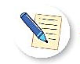
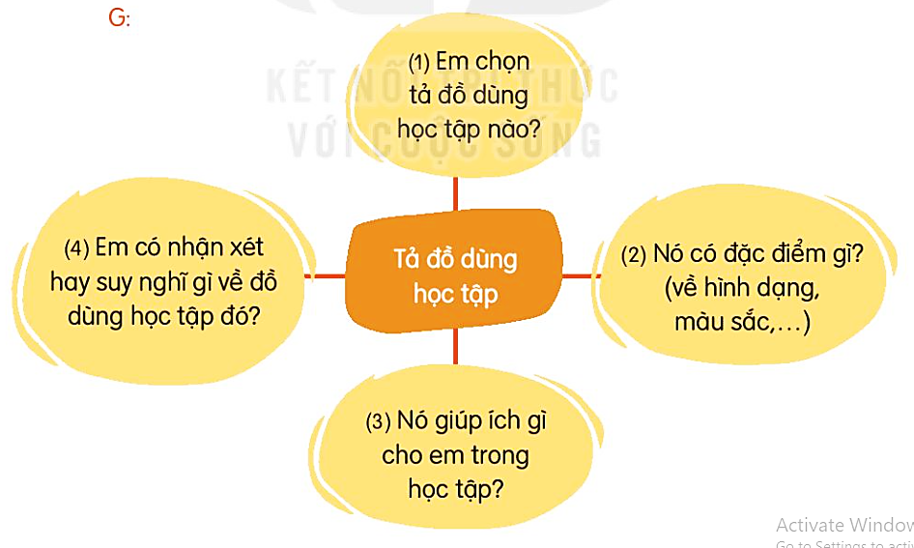
2. Viết 3 - 4 câu tả một đồ dùng học tập của em.

Slide 7
BÀI HỌC KẾT THÚC
XIN CHÂN THÀNH CẢM ƠN CÁC THẦY CÔ GIÁO!

